Slide 1


Introdução à Análise de Dados Espaciais
Minicurso:
Adriano P. Almeida
Felipe Carvalho
Felipe Menino
Helvécio Neto
23 de Outubro de 2019
São José dos Campos - SP

Slide 2
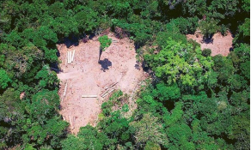
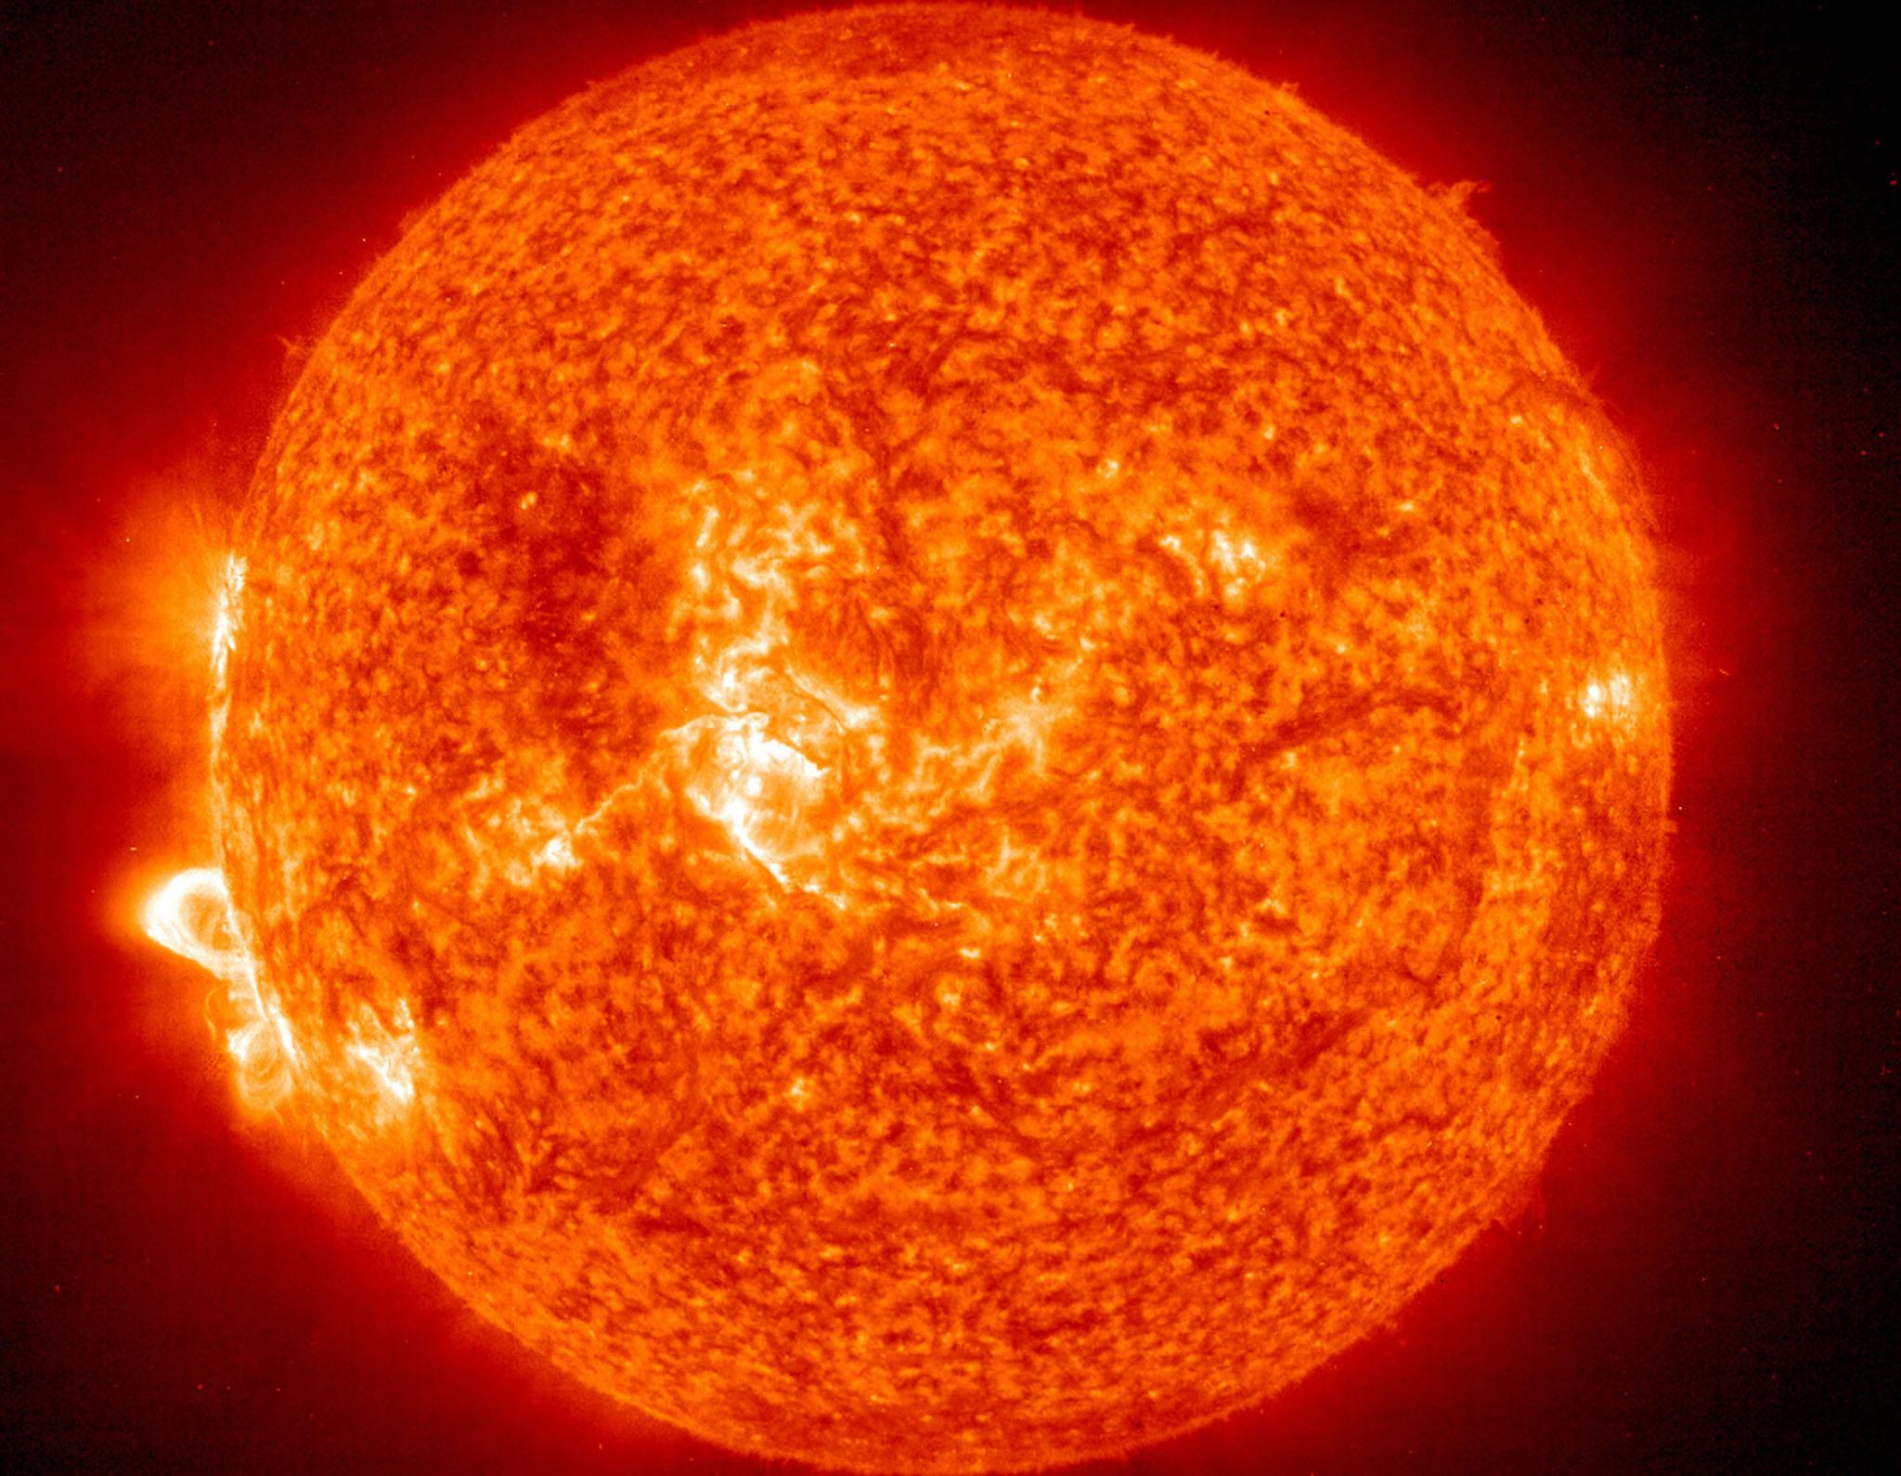
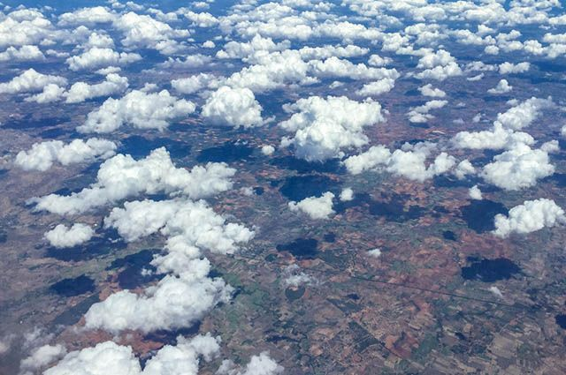
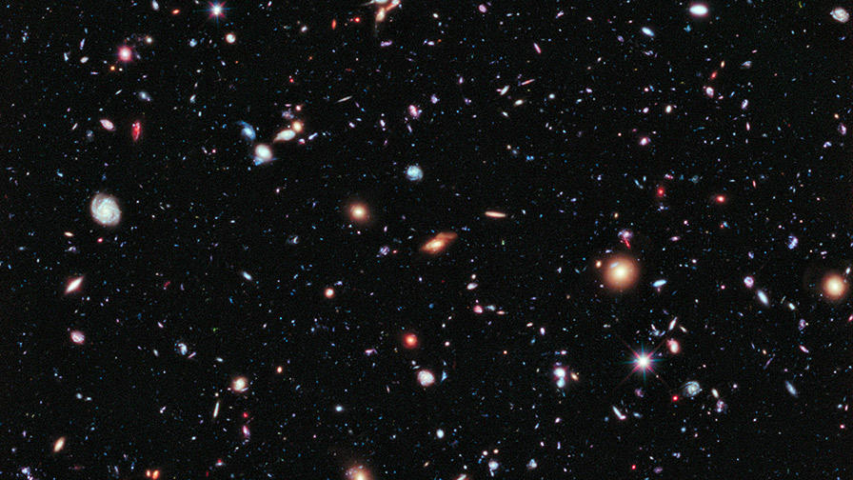
Dados espaciais e geoespaciais
“Dados espaciais podem se referir a qualquer informação que associe um objeto a uma localização - de estrelas nos céus a tumores no corpo humano”. - Stephen C.Guptill
“Dados geoespaciais são dados sobre objetos, eventos ou fenômenos que têm uma localização na superfície da Terra [...]” - KristinStock & HansGuesgen
01/55
VI CimaTech- Congress of Industrial Management Aeronautical Technology
Introdução à Análise de Dados Espaciais

Slide 3
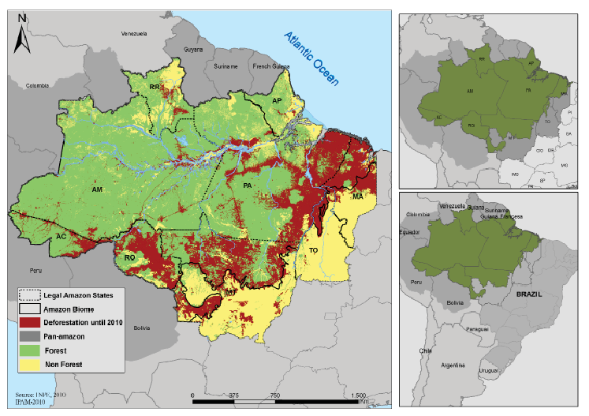
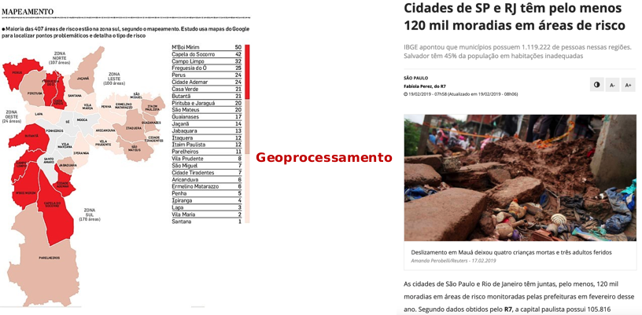
Motivação
Aplicações:
Mapeamento de áreas de risco
Monitoramento de queimadas e de desmatamento;
Incidência de raios;
Classificação do uso e cobertura do solo.
02/55
VI CimaTech- Congress of Industrial Management Aeronautical Technology
Introdução à Análise de Dados Espaciais

Slide 4
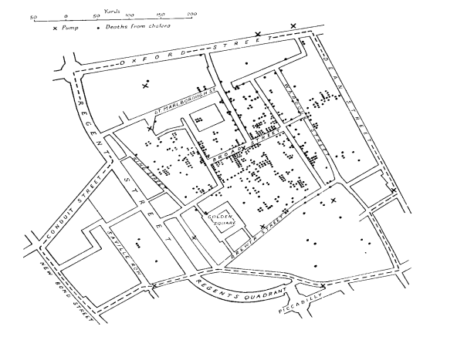
Exemplo pioneiro
Mapa criado pelo Dr. John Snow mostrando um cluster de ocorrências ao redor do poço de fornecimento de água
Fechamento do poço coincide com o retrocesso da epidemia, corroborando hipótese da transmissão pela água
03/55
Fonte: Lúbia Vinhas - CAP349
VI CimaTech- Congress of Industrial Management Aeronautical Technology
Introdução à Análise de Dados Espaciais

Slide 5

Cenário atual: Grande volume de dados
Big Data: Landsat8 + CBERS = 10TB/h
04/55
VI CimaTech- Congress of Industrial Management Aeronautical Technology
Introdução à Análise de Dados Espaciais

Slide 6
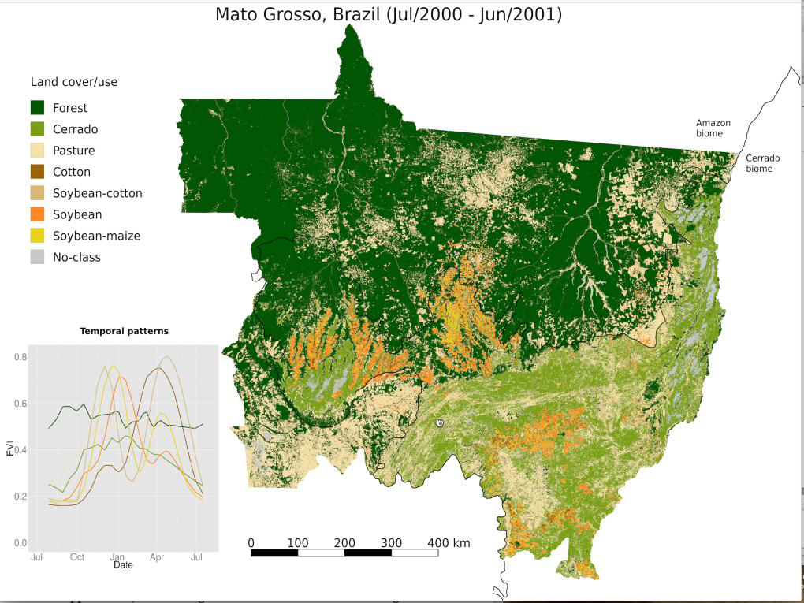
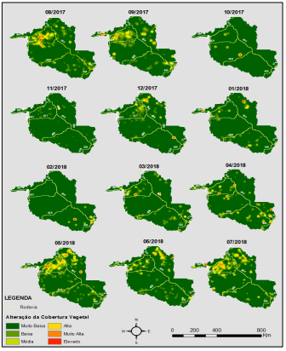
Aplicações
Monitoramento de cobertura e uso de solo
Análise do desmatamento no estado de Rondônia
Pereira et al (2019)
Maus, V. (2017)
05/55
VI CimaTech- Congress of Industrial Management Aeronautical Technology
Introdução à Análise de Dados Espaciais

Slide 7
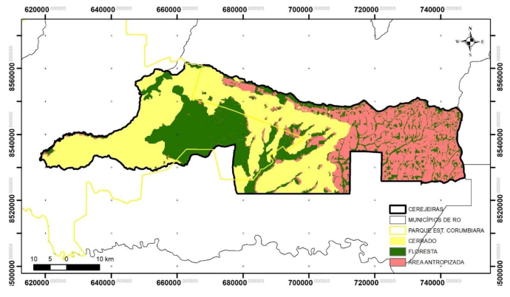
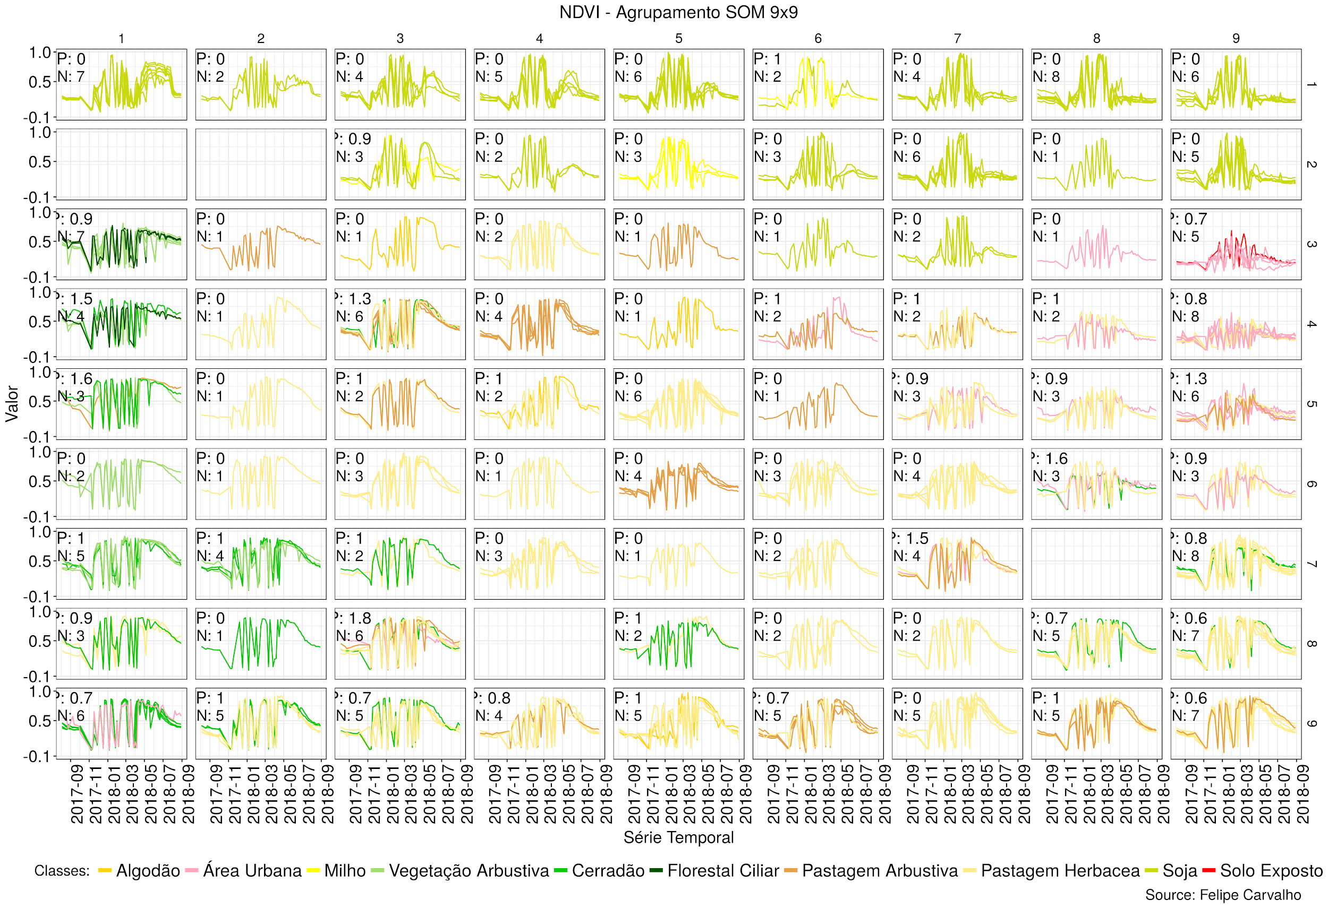
Aplicações
Ferramenta de visualização de amostras de uso e cobertura do solo
Avaliação de algoritmos de classificação para a análise de desmatamento
Souza, C.F., et al. (2019)
Oliveira et al (2019)
06/55
VI CimaTech- Congress of Industrial Management Aeronautical Technology
Introdução à Análise de Dados Espaciais

Slide 8
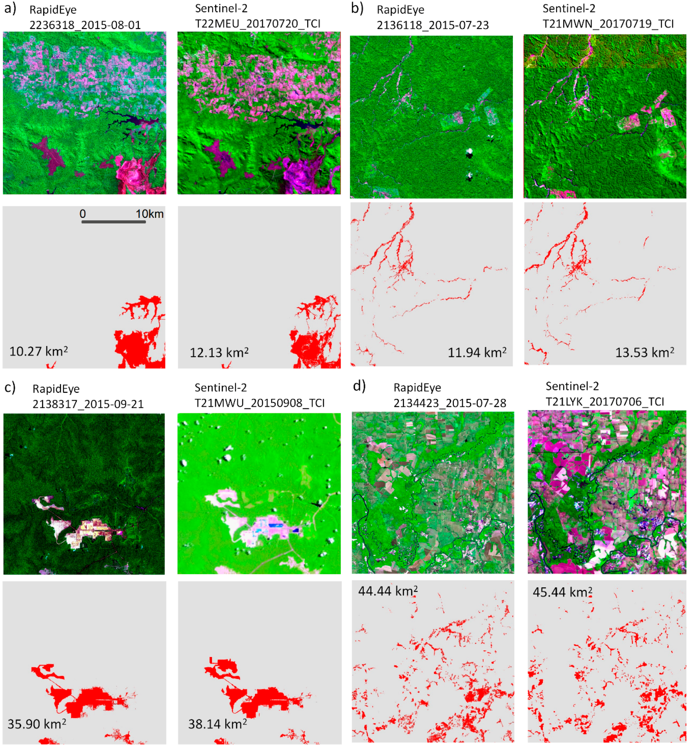
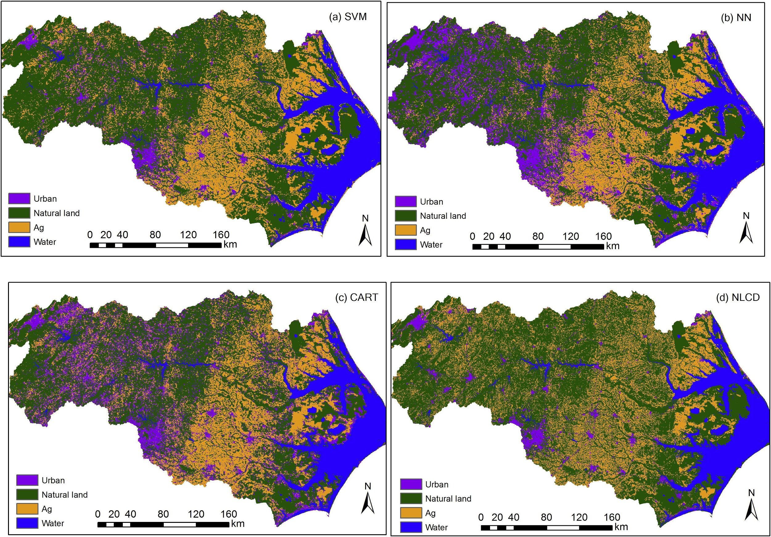
Avaliação da classificação de áreas de mineração
Aplicações
Classificação de cobertura do solo com séries temporais
Shao, Y., & Lunetta, R. S. (2012)
Lobo, Felipe., et al. (2017)
07/55
VI CimaTech- Congress of Industrial Management Aeronautical Technology
Introdução à Análise de Dados Espaciais

Slide 9
Representações de dados espaciais
Representação dos dados espaciais são uma simplificação do mundo real para forma computacional
Dados espaciais são uma extensão das entidades físicas com propriedades espaciais
Entidades são representadas por atributos espaciais ou objetos espaciais.
Objetos são abstrações para modelos de bancos de dados espaciais que possuem características e atributos para modelar o mundo real.
08/55
VI CimaTech- Congress of Industrial Management Aeronautical Technology
Introdução à Análise de Dados Espaciais

Slide 10
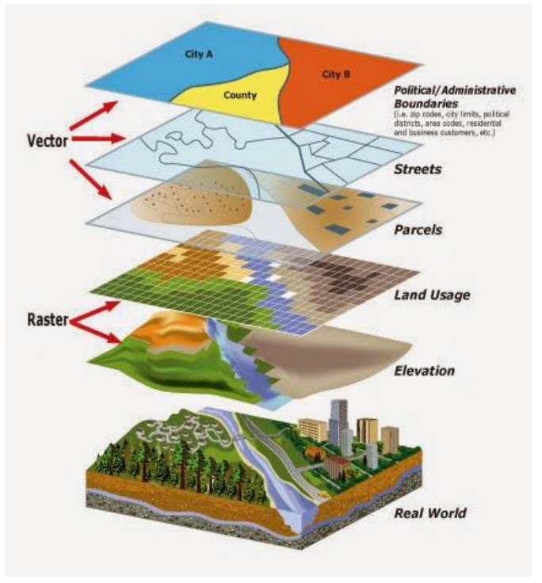

Representações de dados espaciais
Representar o mundo real de forma computacional é uma opção para abstrair informações por meio de dados espaciais.
Fonte: http://www.bowdoin.edu/~ltoma/teaching/cs3225-GIS/fall17/Lectures/gis-datamodels-networks-and-terrains.pdf
09/55
VI CimaTech- Congress of Industrial Management Aeronautical Technology
Introdução à Análise de Dados Espaciais

Slide 11
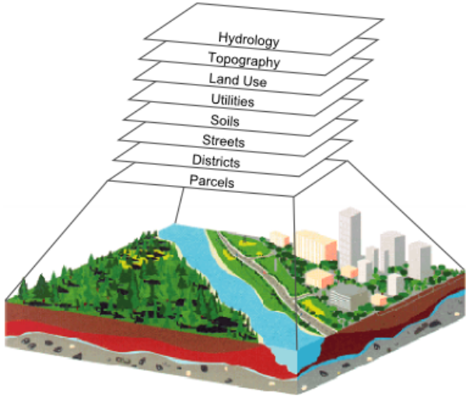
Representações de dados espaciais
Os modelos de dados espaciais são um meio para representar informações georeferenciadas.
Fonte: GIS for Spatial Planning Training for Ministry of Transport Mozambique, 2018
10/55
VI CimaTech- Congress of Industrial Management Aeronautical Technology
Introdução à Análise de Dados Espaciais

Slide 12
Representações de dados espaciais
Dentro dos modelos de dados espaciais para bancos de dados é possível representar suas informações através de atributos espaciais e não espaciais.
Localização: representa a superfície, relações espaciais e etc.
Atributos: descrevem fenômenos associados, armazena informações.
Fonte: G. Queiroz, 2019
11/55
VI CimaTech- Congress of Industrial Management Aeronautical Technology
Introdução à Análise de Dados Espaciais

Slide 13
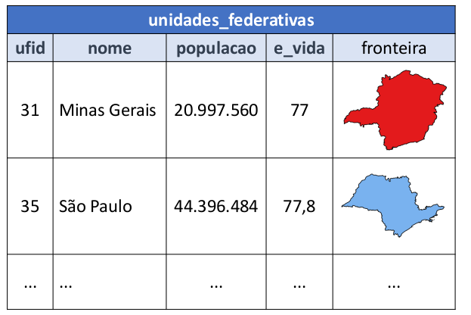
Representações de dados espaciais
Dentro dos modelos de dados espaciais para bancos de dados é possível representar suas informações através de atributos espaciais e não espaciais.
Fonte: G. Queiroz, 2019
12/55
VI CimaTech- Congress of Industrial Management Aeronautical Technology
Introdução à Análise de Dados Espaciais

Slide 14
Representações de dados espaciais
Vetorial: A estrutura de dados espaciais no formato vetorial é utilizada para representar a fronteira de uma entidade geográfica, sendo que suas coordenadas espaciais são os pontos que descrevem a posição e direção de um objeto.
Matricial: Representação contínua de elementos físicos na forma de matriz, exemplo: regiões, elevação, solo etc. É composto por uma grade de células onde cada posição possui um valor associado.
13/55
VI CimaTech- Congress of Industrial Management Aeronautical Technology
Introdução à Análise de Dados Espaciais

Slide 15
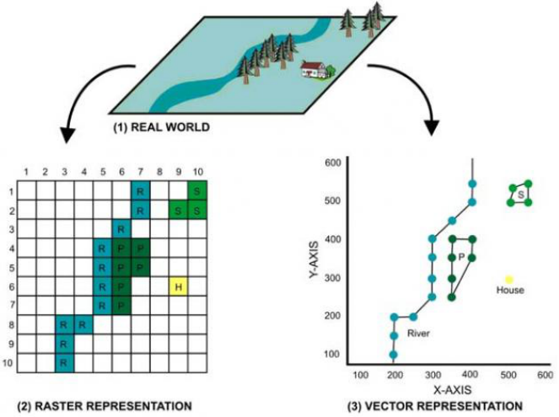
Representações de dados espaciais
Adaptado: GIS for Spatial Planning Training for Ministry of Transport Mozambique, 2018
14/55
VI CimaTech- Congress of Industrial Management Aeronautical Technology
Introdução à Análise de Dados Espaciais

Slide 16
Representações de dados espaciais
Vetorial: A estrutura de dados espaciais no formato vetorial é utilizada para representar a fronteira de uma entidade geográfica, sendo que suas coordenadas espaciais são os pontos que descrevem a posição e direção de um objeto.
Ponto: Objeto espacial 0-dimensional onde um par ordenado (x,y);
Linha: é composta por um conjunto de pontos e representa uma estrutura unidimensional no espaço;
Polígono: região do plano limitada por uma ou mais linhas poligonais conectadas de tal forma que o último ponto de uma linha seja idêntico ao primeiro da próxima.
15/55
VI CimaTech- Congress of Industrial Management Aeronautical Technology
Introdução à Análise de Dados Espaciais

Slide 17
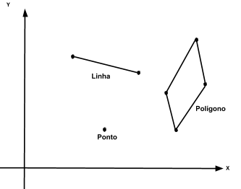
Representações de dados espaciais
Vetorial: A estrutura de dados espaciais no formato vetorial é utilizada para representar a fronteira de uma entidade geográfica, sendo que suas coordenadas espaciais são os pontos que descrevem a posição e direção de um objeto.
16/55
VI CimaTech- Congress of Industrial Management Aeronautical Technology
Introdução à Análise de Dados Espaciais

Slide 18
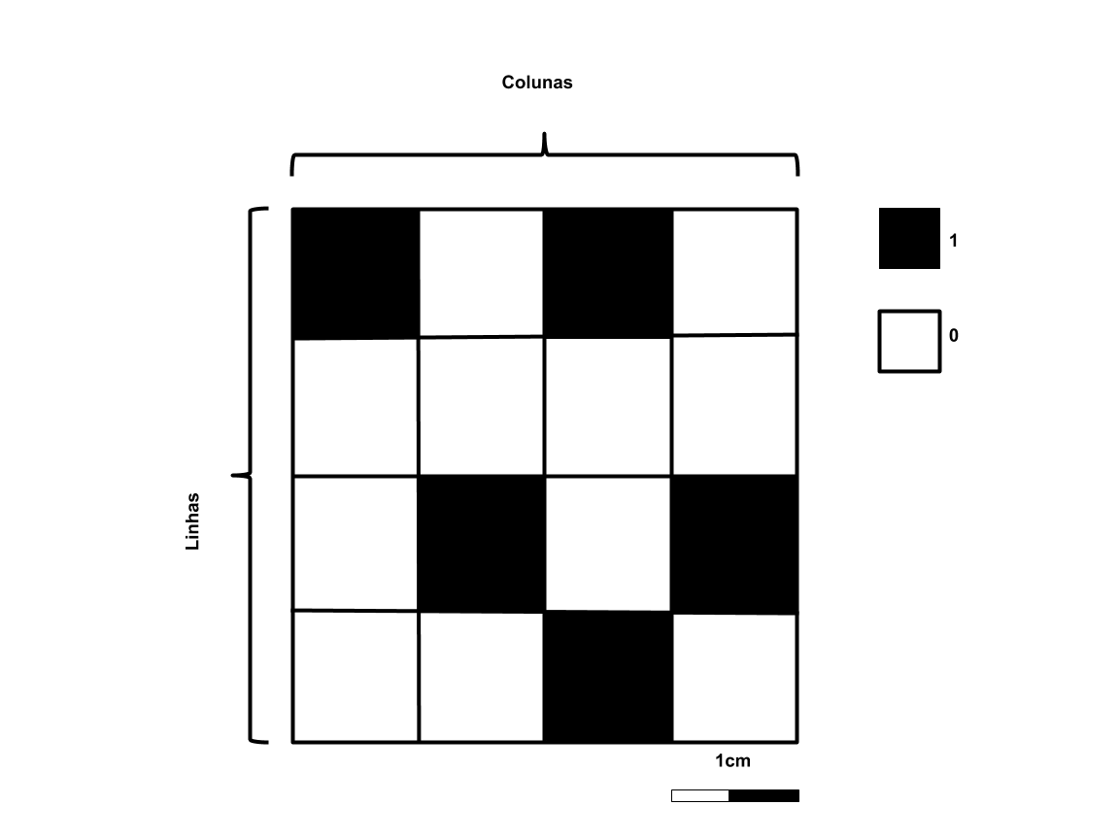
Representações de dados espaciais
Matricial: Representação contínua de elementos físicos na forma de matriz. É composto por uma grade de células onde cada posição possui um valor associado.
Fonte: Autor
17/55
VI CimaTech- Congress of Industrial Management Aeronautical Technology
Introdução à Análise de Dados Espaciais

Slide 19

Sistema de referência espacial
Representações;
Local onde os fenômenos estão registrados.
São Paulo
Minas Gerais
18/55
VI CimaTech- Congress of Industrial Management Aeronautical Technology
Introdução à Análise de Dados Espaciais

Slide 20
Sistema de referência espacial
Sistemas de referência espacial é um sistema utilizado para representar características físicas e geométricas do planeta Terra.
19/55
VI CimaTech- Congress of Industrial Management Aeronautical Technology
Introdução à Análise de Dados Espaciais

Slide 21

Sistema de referência espacial
20/55
VI CimaTech- Congress of Industrial Management Aeronautical Technology
Introdução à Análise de Dados Espaciais

Slide 22
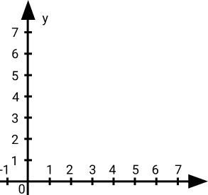
Sistema de referência espacial
?
(X, Y)
21/55
VI CimaTech- Congress of Industrial Management Aeronautical Technology
Introdução à Análise de Dados Espaciais

Slide 23
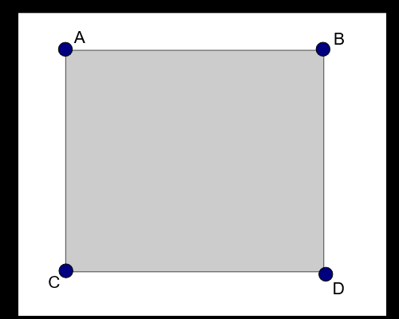
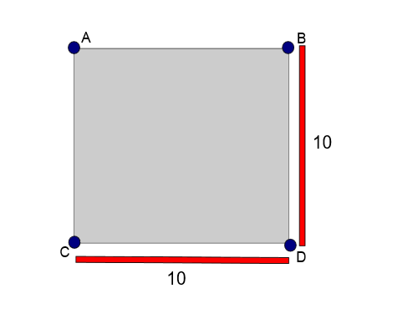
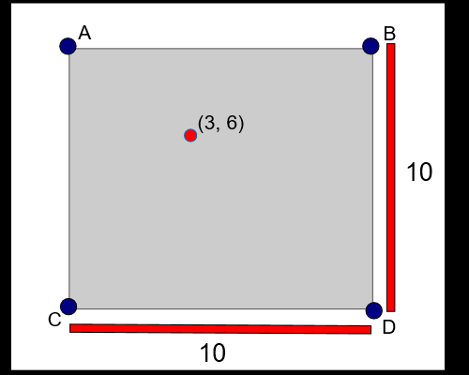
Sistema de referência espacial
A)
B)
22/55
VI CimaTech- Congress of Industrial Management Aeronautical Technology
Introdução à Análise de Dados Espaciais

Slide 24
Sistema de referência espacial
Representação do espaço do mundo real não é tão simples;
Diferentes necessidades precisam ser supridas:
Como é a superfície da Terra;
formas de representação de tal superfície.
Geodésia.
Ciências que se empenham em realizar estudos das formas e dimensões da Terra.
23/55
VI CimaTech- Congress of Industrial Management Aeronautical Technology
Introdução à Análise de Dados Espaciais

Slide 25
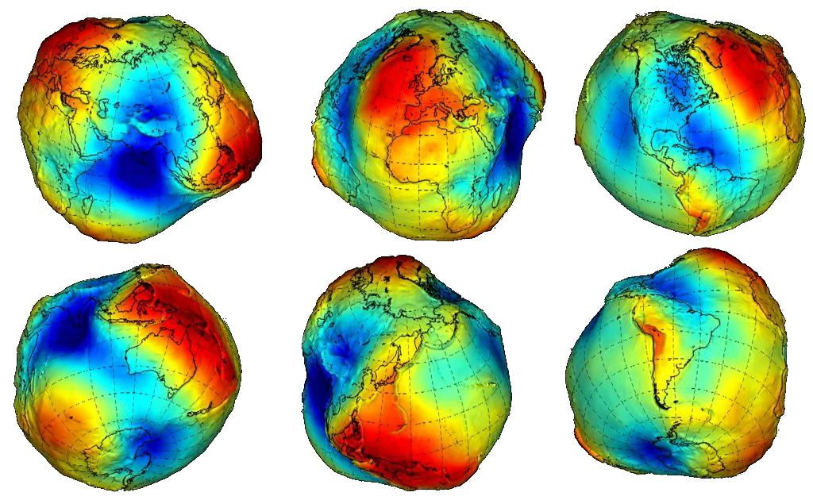
Sistema de referência espacial
24/55
VI CimaTech- Congress of Industrial Management Aeronautical Technology
Introdução à Análise de Dados Espaciais

Slide 26
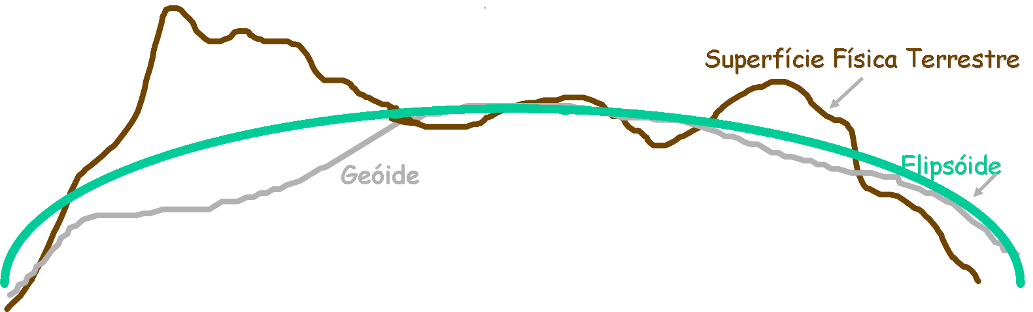
Sistema de referência espacial
Geóide é a superfície de medição da Terra;
Elipsóide é a superfície de representação da terra
25/55
VI CimaTech- Congress of Industrial Management Aeronautical Technology
Introdução à Análise de Dados Espaciais

Slide 27
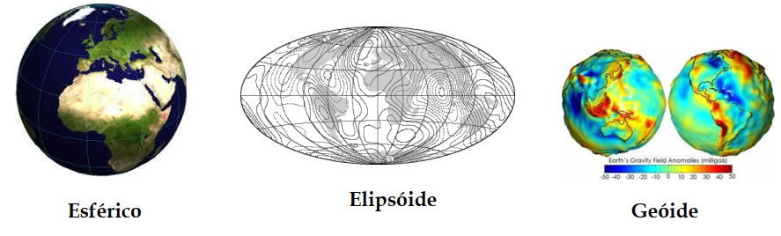
Sistema de referência espacial
A superfície precisa de uma representação macro;
Representações que variam com a necessidade e complexidade.
26/55
VI CimaTech- Congress of Industrial Management Aeronautical Technology
Introdução à Análise de Dados Espaciais

Slide 28
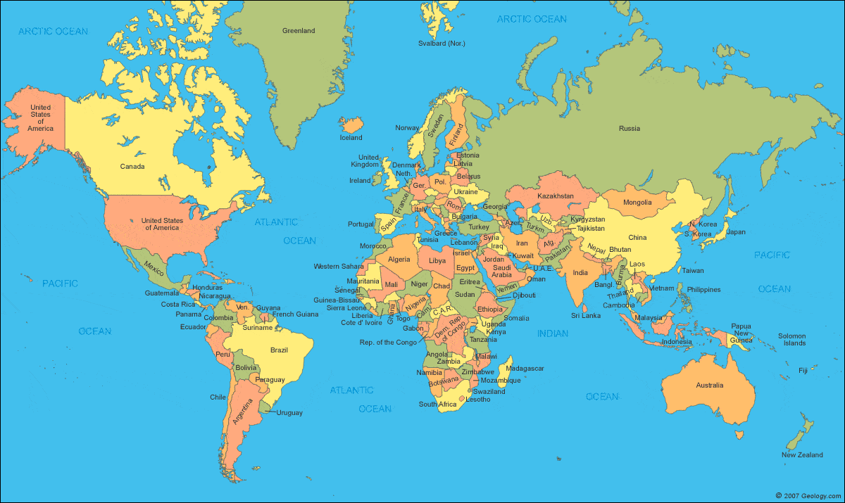
Projeções cartográficas
Representação;
Necessidade de representar elementos tridimensionais com duas dimensões;
Ambas as representações devem ser correspondentes.
27/55
VI CimaTech- Congress of Industrial Management Aeronautical Technology
Introdução à Análise de Dados Espaciais

Slide 29
Projeções cartográficas
Utilização de transformações geométricas;
Diferentes métodos de transformação
Todo método possui um erro associado.
28/55
VI CimaTech- Congress of Industrial Management Aeronautical Technology
Introdução à Análise de Dados Espaciais

Slide 30
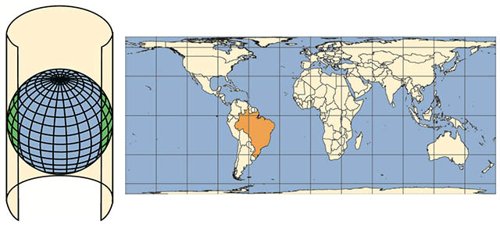
Projeções cartográficas - Cilíndrica
29/55
VI CimaTech- Congress of Industrial Management Aeronautical Technology
Introdução à Análise de Dados Espaciais

Slide 31
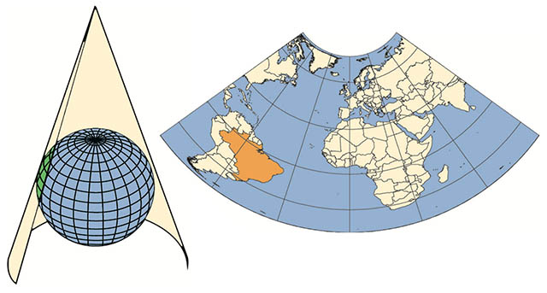
Projeções cartográficas - Cônica
30/55
VI CimaTech- Congress of Industrial Management Aeronautical Technology
Introdução à Análise de Dados Espaciais

Slide 32
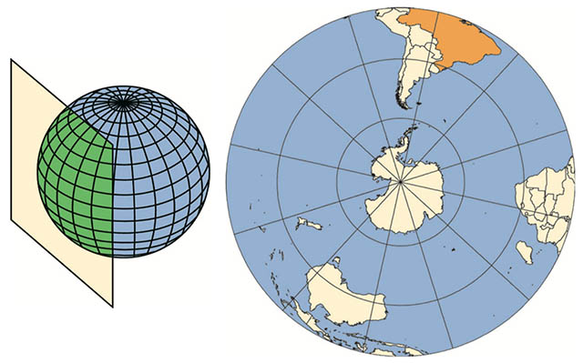
Projeções cartográficas - Plana
31/55
VI CimaTech- Congress of Industrial Management Aeronautical Technology
Introdução à Análise de Dados Espaciais

Slide 33
Sistema de coordenadas
Representação e projeção;
Sistemas de coordenadas
Técnica para quantificar a localização dentro das representações.
32/55
VI CimaTech- Congress of Industrial Management Aeronautical Technology
Introdução à Análise de Dados Espaciais

Slide 34
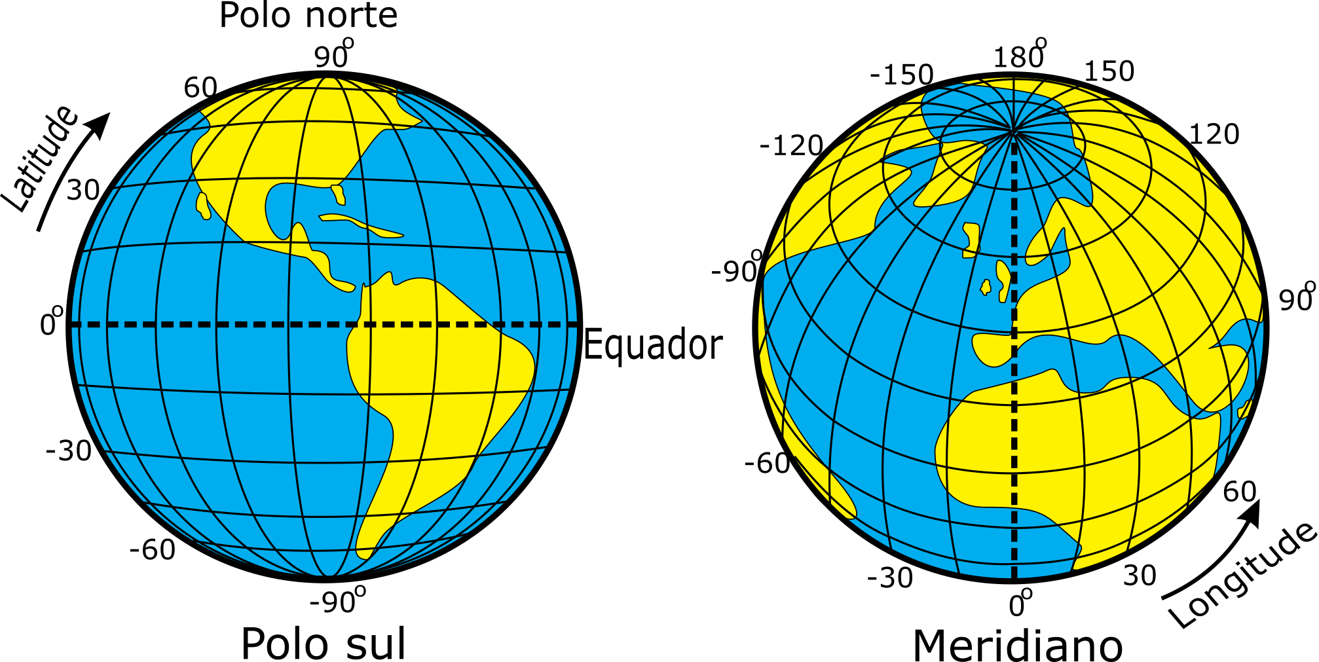
Sistema de coordenadas - Geográficas
33/55
VI CimaTech- Congress of Industrial Management Aeronautical Technology
Introdução à Análise de Dados Espaciais

Slide 35
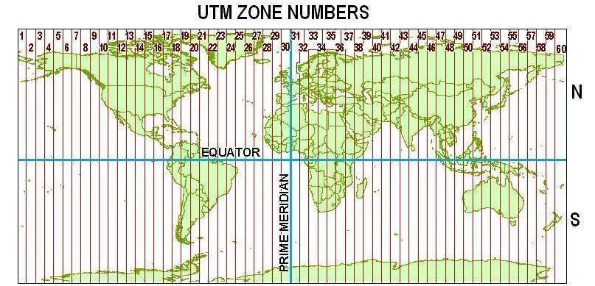
Sistema de coordenadas - Planas
34/55
VI CimaTech- Congress of Industrial Management Aeronautical Technology
Introdução à Análise de Dados Espaciais

Slide 36

Open Geospatial Consortium (OGC)
Open Geospatial Consortium (Consórcio Geoespacial Aberto, OGC) é responsável por reunir organizações voluntárias que trabalham no desenvolvimento e implementação de padrões geométricos para o processamento de dados em um SIG.
35/55
VI CimaTech- Congress of Industrial Management Aeronautical Technology
Introdução à Análise de Dados Espaciais

Slide 37
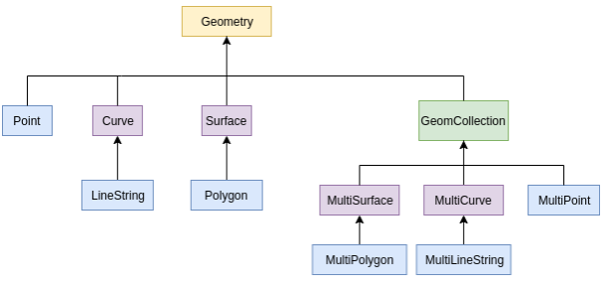
Open Geospatial Consortium (OGC)
Os modelos de objetos geométricos do OGC possuem características que podem ser descritas dentro do seu conjunto de normas e implementações, essas características fazem parte da arquitetura que descreve objetos comuns chamado Simple Features
36/55
VI CimaTech- Congress of Industrial Management Aeronautical Technology
Introdução à Análise de Dados Espaciais

Slide 38
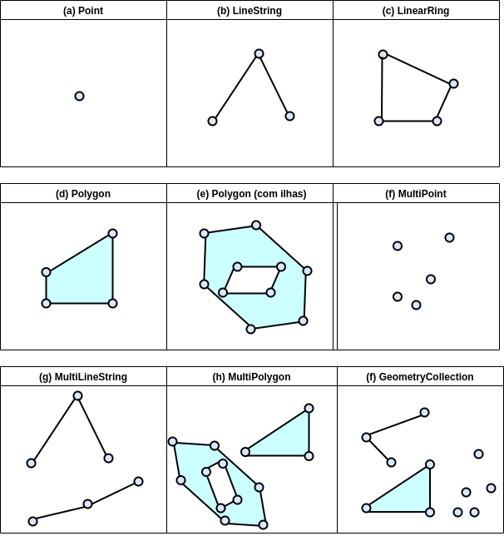
Open Geospatial Consortium (OGC)
37/55
VI CimaTech- Congress of Industrial Management Aeronautical Technology
Introdução à Análise de Dados Espaciais

Slide 39
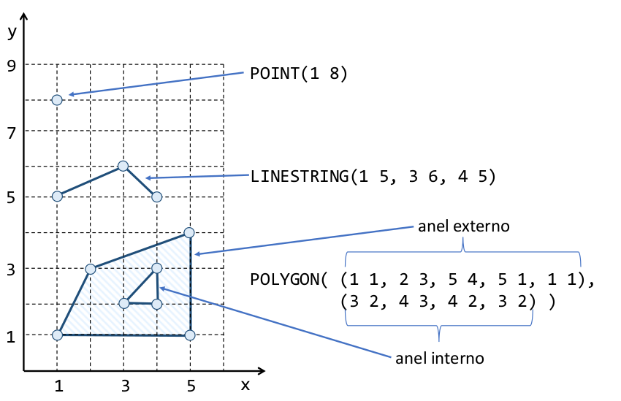
Open Geospatial Consortium (OGC)
38/55
VI CimaTech- Congress of Industrial Management Aeronautical Technology
Introdução à Análise de Dados Espaciais

Slide 40
Relacionamentos espaciais nomeados
Caracterização espacial ajuda na análise dos dados;
Existem alguns tipos de relacionamentos
Topológicos: Considera os relacionamentos de interseção entre os objetos;
Métricos: Área e distância entre objetos;
De ordem: Disposição entre objetos.
39/55
VI CimaTech- Congress of Industrial Management Aeronautical Technology
Introdução à Análise de Dados Espaciais

Slide 41
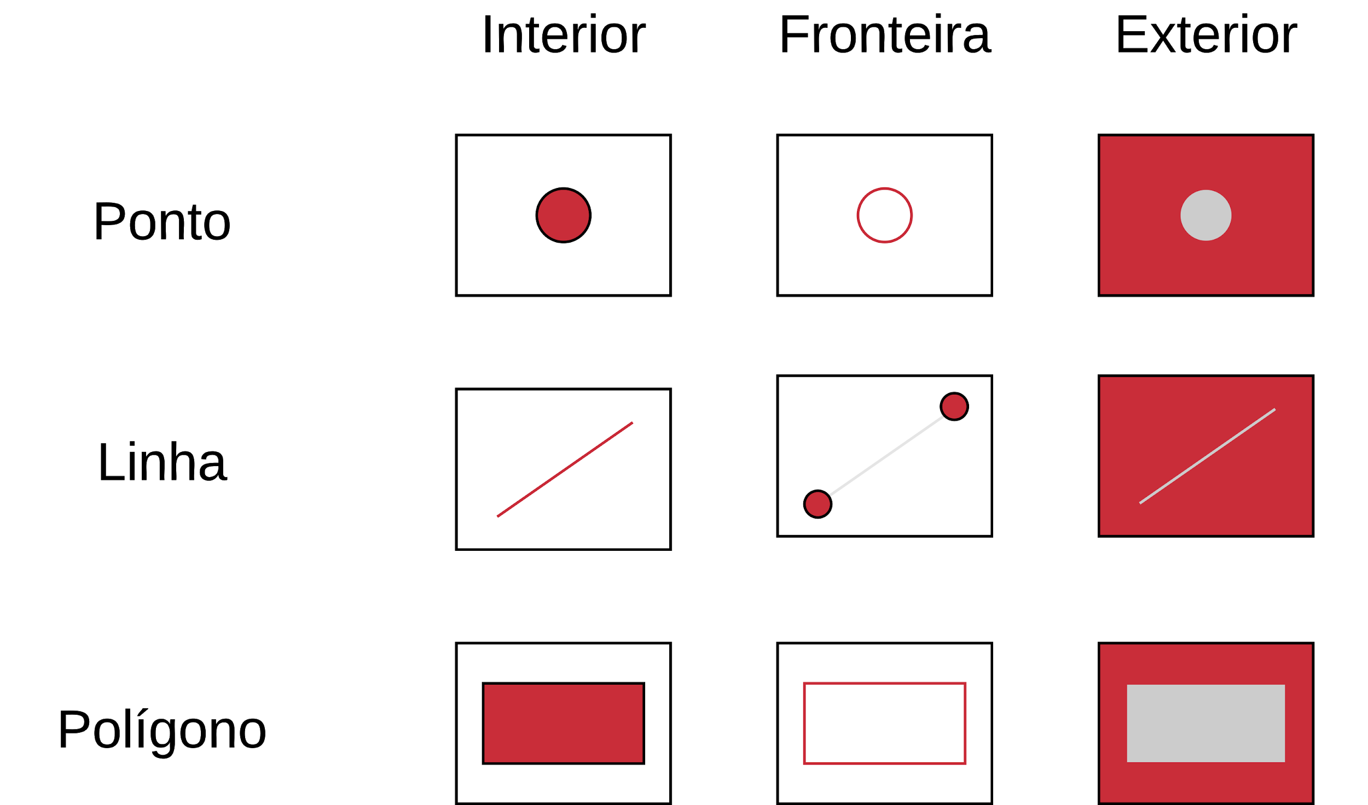
Relacionamentos espaciais nomeados
40/55
VI CimaTech- Congress of Industrial Management Aeronautical Technology
Introdução à Análise de Dados Espaciais

Slide 42
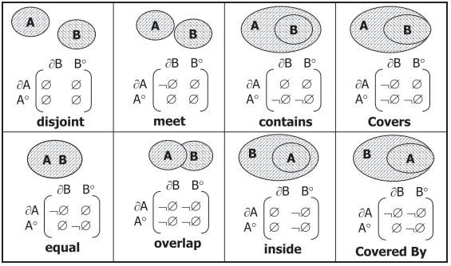
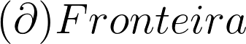

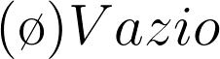
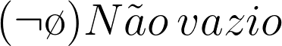
Relacionamentos espaciais nomeados
41/55
VI CimaTech- Congress of Industrial Management Aeronautical Technology
Introdução à Análise de Dados Espaciais

Slide 43
Relacionamentos espaciais nomeados
Relacionamentos topológicos possuem restrições;
Causadas pelo fenômeno representado;
Pela representação do fenômeno.
Exemplos:
disjoint: Operação que pode envolver qualquer par de geometrias;
overleap: Operação realizada com somente geometrias do mesmo tipo.
42/55
VI CimaTech- Congress of Industrial Management Aeronautical Technology
Introdução à Análise de Dados Espaciais

Slide 44
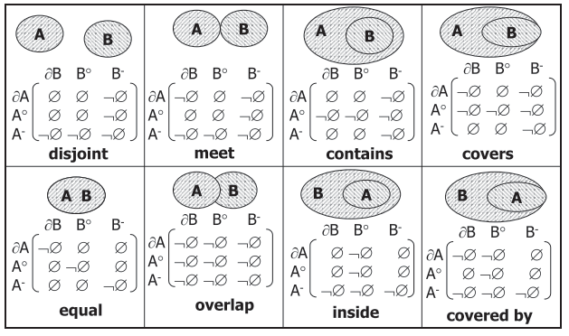
Matriz de 9-Interseções estendida dimensionalmente
O modelo de nove interseções dimensionalmente estendido (DE9IM) tem como objetivo apresentar um método para os relacionamentos topológicos entre objetos geométricos, este modelo considera o resultado da interseção entre as fronteiras, interiores e exteriores.
43/55
VI CimaTech- Congress of Industrial Management Aeronautical Technology
Introdução à Análise de Dados Espaciais

Slide 45
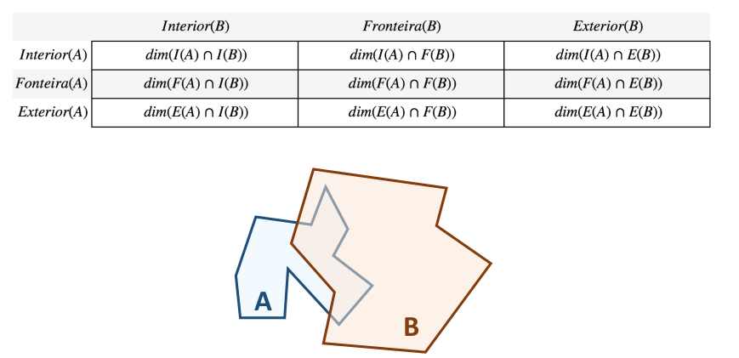
Matriz de 9-Interseções estendida dimensionalmente
Fonte: G.Queiroz, 2019
44/55
VI CimaTech- Congress of Industrial Management Aeronautical Technology
Introdução à Análise de Dados Espaciais

Slide 46
Matriz de 9-Interseções estendida dimensionalmente
A dimensionalidade máxima dos objetos resultantes da intersecção dos componentes avaliados, dim(x), pode ser:
• ∅ : Caso os componentes não tenham intersecção.
Adotaremos o valor -1 para este caso.
• 0: Se a intersecção dos componentes resulta em um ponto.
• 1: Se a intersecção dos componentes resulta em alguma curva.
• 2: Se a intersecção dos componentes resulta em alguma superfície. Adotaremos também o termo Área ou Região como sinônimos.
45/55
VI CimaTech- Congress of Industrial Management Aeronautical Technology
Introdução à Análise de Dados Espaciais

Slide 47
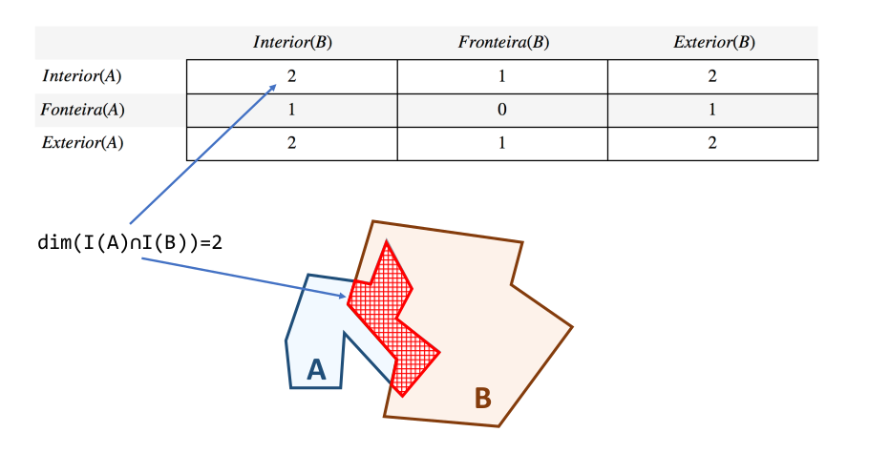
Matriz de 9-Interseções estendida dimensionalmente
Fonte: G.Queiroz, 2019
46/55
VI CimaTech- Congress of Industrial Management Aeronautical Technology
Introdução à Análise de Dados Espaciais

Slide 48
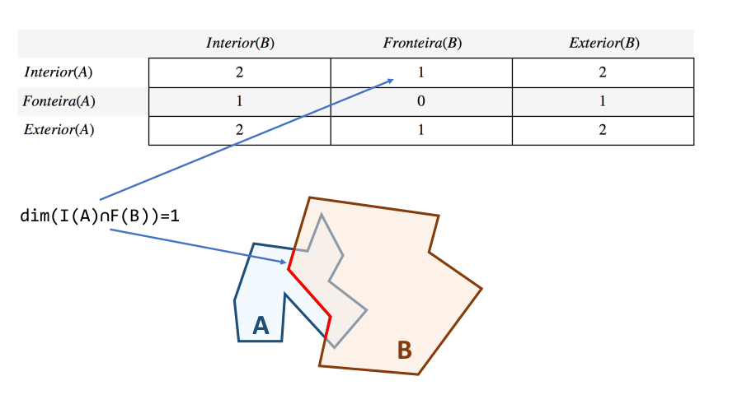
Matriz de 9-Interseções estendida dimensionalmente
Fonte: G.Queiroz, 2019
47/55
VI CimaTech- Congress of Industrial Management Aeronautical Technology
Introdução à Análise de Dados Espaciais

Slide 49
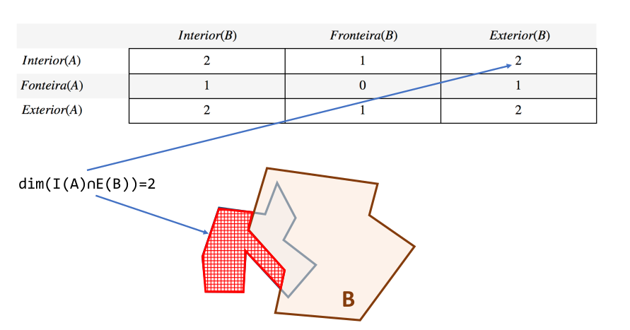
Matriz de 9-Interseções estendida dimensionalmente
Fonte: G.Queiroz, 2019
48/55
VI CimaTech- Congress of Industrial Management Aeronautical Technology
Introdução à Análise de Dados Espaciais

Slide 50
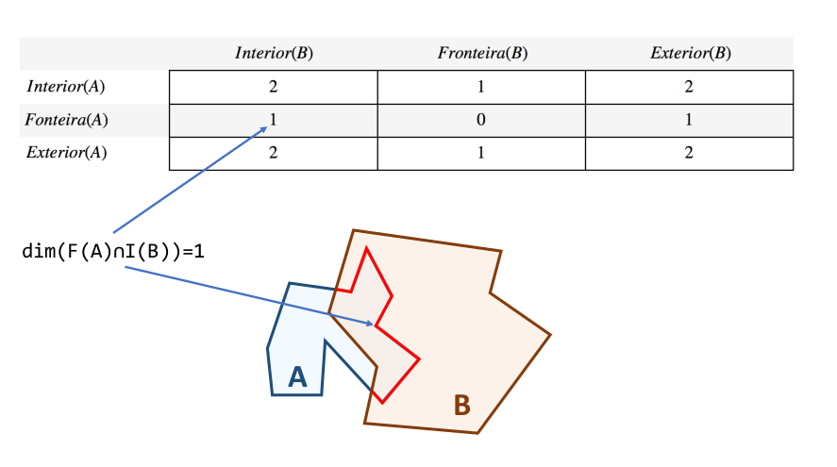
Matriz de 9-Interseções estendida dimensionalmente
Fonte: G.Queiroz, 2019
49/55
VI CimaTech- Congress of Industrial Management Aeronautical Technology
Introdução à Análise de Dados Espaciais

Slide 51
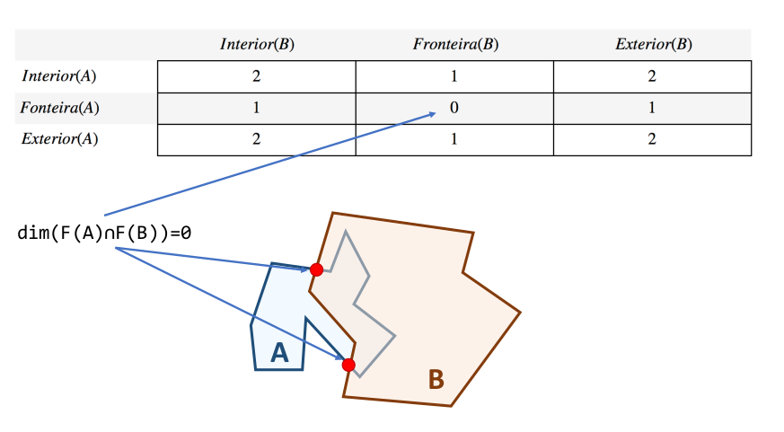
Matriz de 9-Interseções estendida dimensionalmente
Fonte: G.Queiroz, 2019
50/55
VI CimaTech- Congress of Industrial Management Aeronautical Technology
Introdução à Análise de Dados Espaciais

Slide 52
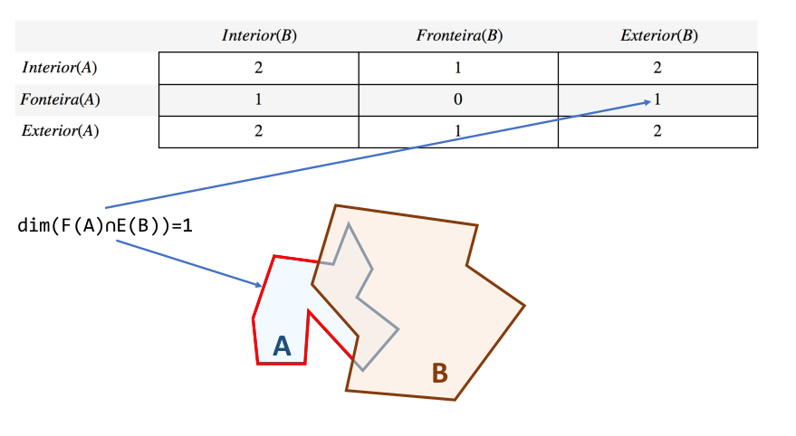
Matriz de 9-Interseções estendida dimensionalmente
Fonte: G.Queiroz, 2019
51/55
VI CimaTech- Congress of Industrial Management Aeronautical Technology
Introdução à Análise de Dados Espaciais

Slide 53
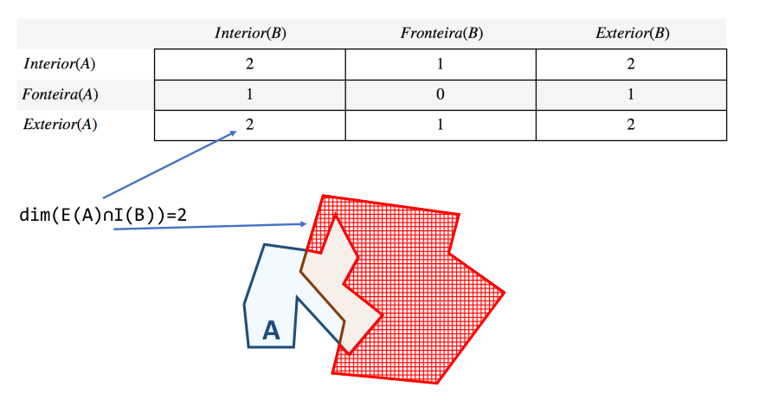
Matriz de 9-Interseções estendida dimensionalmente
Fonte: G.Queiroz, 2019
52/55
VI CimaTech- Congress of Industrial Management Aeronautical Technology
Introdução à Análise de Dados Espaciais

Slide 54
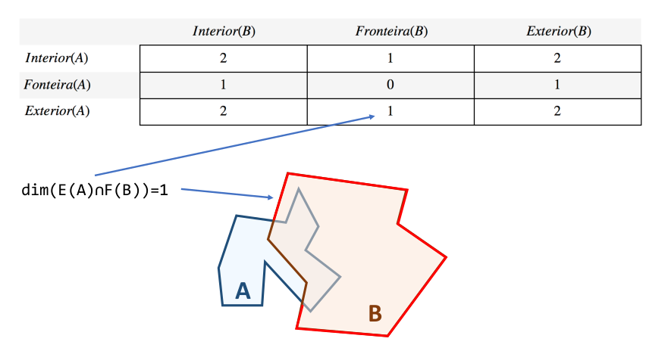
Matriz de 9-Interseções estendida dimensionalmente
Fonte: G.Queiroz, 2019
53/55
VI CimaTech- Congress of Industrial Management Aeronautical Technology
Introdução à Análise de Dados Espaciais

Slide 55

Matriz de 9-Interseções estendida dimensionalmente
Fonte: G.Queiroz, 2019
54/55
VI CimaTech- Congress of Industrial Management Aeronautical Technology
Introdução à Análise de Dados Espaciais

Slide 56
Obrigado!
55/55
VI CimaTech- Congress of Industrial Management Aeronautical Technology
Introdução à Análise de Dados Espaciais

